Slide 1

Проект pygame

Slide 2
 | Библиотеки: pip==23.2.2 pygame==2.6.1 Модули: import random import pygame import os import sys
Название проекта:
“Игра на pygame”
Содержание проекта:
Этот проект познакомит вас с возможностями pygame на примере гоночной игры “The Last race”

Slide 3
Классы
В проекте используются следующие классы:
Button - кнопка начала игры
MyCar - обработка главной машины
Road - обработка дороги
TrafficCar - обработка встречных машин

Slide 4
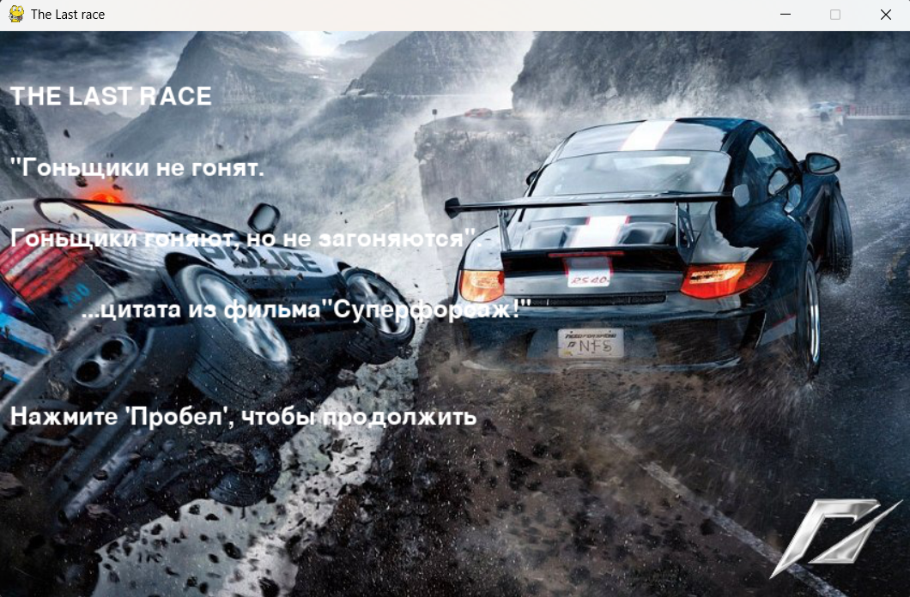
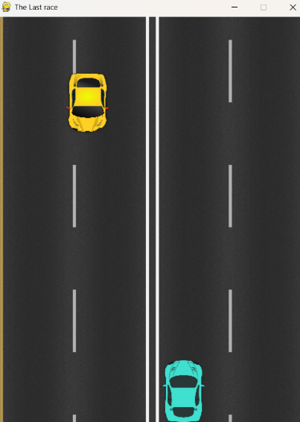
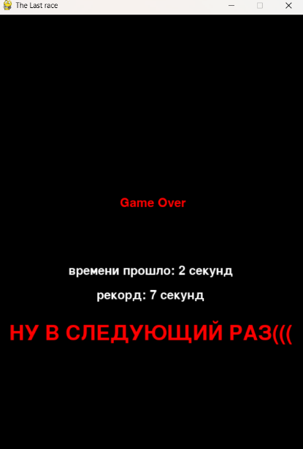
Структура

Slide 5
 | Начальное окно с текстом о игре (Работа с текстом, обработка событий)
 | Игра (Обработка событий, игровой процесс)
 | Окно окончания игры (Работа с текстовым файлом "record.txt". Объявление результата игры)

Slide 6
Использование проекта
Интересная гоночная игра, может быть популярна у детей
Возможность дальнейшей работы над проектом::
Можно добавить уровней и других препятствий на дороге

